Slide 1
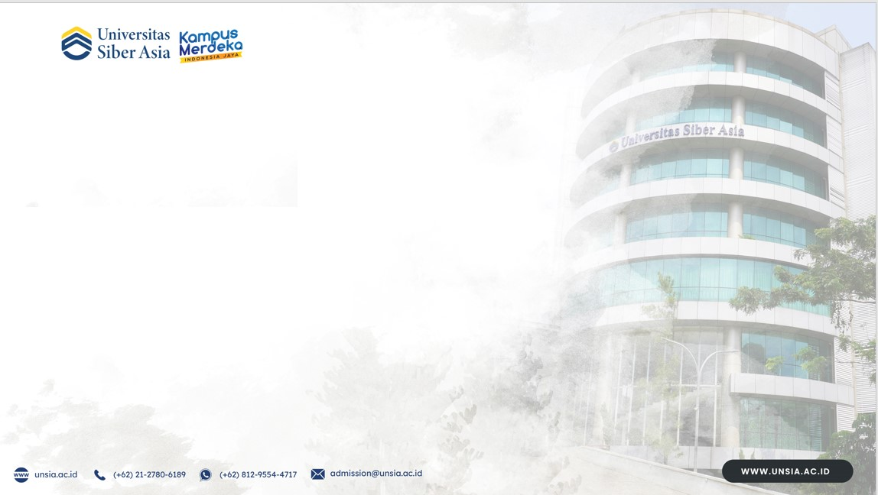
Selamat Datang di Era Informasi
Pengantar Teknologi Komunikasi dan Informatika
Kelas: IT101
Code of Ethics and Professional Conduct

Slide 2

ETIKA PROFESI TI

Slide 3
Pengertian Etika & Profesi
Etika berasal dari kata ethos (bahasa Yunani) yang berarti karakter, watak kesusilaan atau adat.
Etika merupakan sebuah cabang filsafat yang berbicara mengenai nilai dan norma moral yang menentukan perilaku manusia dalam hidupnya.
Profesi adalah keterampilan seseorang dalam suatu pekerjaan utama yang diperoleh dari jalur pendidikan atau pengalaman dan dilaksanakan secara kontinu yang merupakan sumber utama untuk mencari nafkah.

Slide 4
Pengertian Etika Profesi
Etika profesi adalah sikap hidup berupa keadilan untuk memberikan pelayanan profesional terhadap masyarakat dengan ketertiban penuh dan keahlian sebagai pelayanan dalam rangka melaksanakan tugas berupa kewajiban terhadap masyarakat. (Suhrawardi Lubis, 1994: 6-7)

Slide 5
Peran Profesi di Bidang IT
Teknologi, Informasi dan Komunikasi bisa menjadi pilar-pilar pembangunan nasional yang bisa mengadaptasi di setiap permasalahan bangsa sebagai contoh menyerap tenaga kerja baru, mencerdaskan kehidupan bangsa dan sebagai alat pemersatu bangsa.

Slide 6
IT sebagai Pisau Bermata Dua
Profesi IT juga bisa dianggap sebagai 2 mata pisau, bagaimana yang tajam bisa menjadikan IT lebih berguna untuk kemaslahatan umat dan mata lainya bisa menjadikan IT ini menjadi bencana sosial, bencana ekonomi maupun krisis kebudayaan yang saat ini sering terjadi yaitu Pembuatan website porno, seorang hacker melakukan pengacakan rekening sebuah bank dan melakukan kebohongan dengan content-content tertentu, dan lain-lain.

Slide 7
Etika Profesi
Dengan membangun semangat kemoralan dan sadar akan etika sebagai orang yang ahli di bidang IT .
Tentu saja diharapkan etika profesi semakin dijunjung ketika jenjang pendidikan kita berlatar IT makin tinggi.
Mampu menegakan etika profesi seorang teknokrat(sebutan bagi orang yang bekerja di bidang IT) dan bagaimana kita bisa menjadi seorang teknokrat yang bermanfaat bagi lingkungan sekitar

Slide 8
Kode Etik Seorang Profesional IT
Dalam lingkup TI, kode etik profesinya memuat kajian ilmiah mengenai prinsip atau norma-norma dalam kaitan dengan hubungan antara professional atau developer TI dengan klien, antara para professional sendiri, antara organisasi profesi serta organisasi profesi dengan pemerintah.

Slide 9
Contoh Hubungan Profesional IT
Salah satu bentuk hubungan seorang profesional dengan klien (pengguna jasa) misalnya pembuatan sebuah program aplikasi.

Slide 10

4 Komponen Etika Profesi IT
Etika dalam dunia sistem informasi dibahas pertama kali oleh Richard Mason (1986)
Privacy (kerahasiaan)
Accuracy (kebenaran)
Property (kepemilikan)
Accessibility (hak akses)

Slide 11
Privasi
Menyangkut hak individu untuk mempertahankan informasi pribadi dari pengaksesan oleh orang lain yang memang tidak diberi izin untuk melakukannya
Kasus:
  Junk mail
  Manajer pemasaran mengamati e-mail bawahannya
  Penjualan data akademis

Slide 12
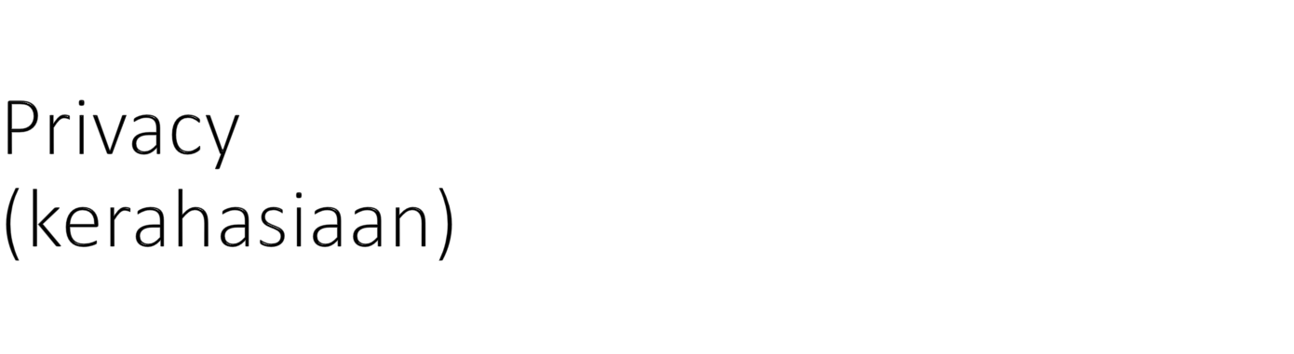
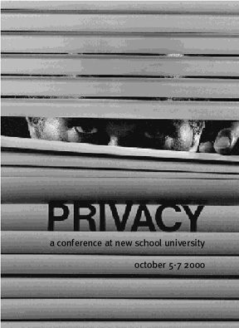
Informasi seseorang atau terkait seseorang mana yang:
Boleh dibuka kepada orang lain?
Dalam kondisi/syarat apa?

Slide 13
Apakah perlu melihat?
Pekerjaan Anda: database administrator di data backup center. Anda boleh mencek semua data.
Data: pengetahuan/informasi ttg perusahaan swasta
Notes:
You are the DBA at a backup data center.Your company provides back up and
redundant data services for several different businesses.Your job is simply to back
up the data and make sure the data replication technology is working appropriately.
Is it acceptable for you to check out all of the information in the databases
of all of your clients?
Conservative Privacy is a very important matter with clients.They are
entrusting you with their sensitive data and are not expecting you to snoop
Chapter 8 • Database Administration
through it. Be professional and do not inspect or review the data entrusted
to you.
Liberal Part of the job of an administrator in a backup location is to verify
data integrity, which will require you to review the data from time to time.
There is nothing wrong with reviewing the data. If, however, you divulge
information about the data, that is another story.
SUMMARY
As the administrator of back up and replication services, reviewing data
entrusted to you should be done when necessary as part of your job
function. Reviewing data for nosey purposes should not be done; however,
there are no rules against it in most cases.

Slide 14
Konservatif:
Privasi hal penting bagi klien Anda. Mereka percayakan data sensitif mereka, dan berharap Anda tidak mengintipnya.
Liberal:
Bagian dari tugas administrator adalah memverifikasi integritas data. Tidak masalah untuk melihat data. Kecuali kalau Anda membocorkannya
Kesimpulan:
Sebagai administrator untuk backup dan replikasi data, mereview data yang dipercayakan kepada Anda dilakukan seperlunya bila terkait dengan pekerjaan.
Notes:
You are the DBA at a backup data center.Your company provides back up and
redundant data services for several different businesses.Your job is simply to back
up the data and make sure the data replication technology is working appropriately.
Is it acceptable for you to check out all of the information in the databases
of all of your clients?
Conservative Privacy is a very important matter with clients.They are
entrusting you with their sensitive data and are not expecting you to snoop
through it. Be professional and do not inspect or review the data entrusted
to you.
Liberal Part of the job of an administrator in a backup location is to verify
data integrity, which will require you to review the data from time to time.
There is nothing wrong with reviewing the data. If, however, you divulge
information about the data, that is another story.
SUMMARY
As the administrator of back up and replication services, reviewing data
entrusted to you should be done when necessary as part of your job
function. Reviewing data for nosey purposes should not be done; however,
there are no rules against it in most cases.

Slide 15
Sekuriti vs Invasi Privacy?
Pekerjaan Anda: database administrator di ISP. Anda bertugas mengamati trafik pengguna.
Data: log web akses
Problem: Apakah Anda dibenarkan mereview akses data sehingga Anda mengetahui hal-hal yang dilakukan pengguna?
Notes:
Knowledge of Private Personal
Information – Security vs. Invasion of Privacy?
The Internet Service Provider (ISP) you are a DBA for collects detailed data
about users’ online activities. It keeps track of the Web sites users go to. Is it
appropriate for you as the DBA to review this data and see who is accessing
pornographic sites or have other unusual sites that could be embarrassing to the
ISP user?
Conservative You are entrusted with sensitive information about ISP
users and should never abuse that trust. Reviewing usage is not appropriate.
Liberal As a DBA for an ISP company, you should review the usage of its
users. It is your responsibility from a security point of view. If the users are
accessing illegal sites, your company could be at risk.This is a security function
of your job.
SUMMARY
Reviewing sensitive information about ISP clients is a touchy issue. By
reviewing what sites they visit, you may obtain information that
someone is trying to learn how to build a bomb or other terrorist
activity, which could target your company and hurt other people.
However, customer information must have some level of privacy. Check
the customer agreement the clients have with your company to determine
what you can legally do with client information to balance out
your role of security versus invasion of personal privacy.

Slide 16
Konservatif:
Anda dipercayai menjaga informasi sensitif para pengguna ISP. Jangan lukai kepercayaan itu.
Liberal:
Tugas Anda untuk menjaga keamanan. Jika pengguna mengakses situs ilegal, perusahaan Anda akan beresiko.
Kesimpulan:
Tipis! Cek perjanjian dengan customer, apakah Anda legal melakukannya. Demi keseimbangan antara sekuriti dan privacy.
Notes:
Knowledge of Private Personal
Information – Security vs. Invasion of Privacy?
The Internet Service Provider (ISP) you are a DBA for collects detailed data
about users’ online activities. It keeps track of the Web sites users go to. Is it
appropriate for you as the DBA to review this data and see who is accessing
pornographic sites or have other unusual sites that could be embarrassing to the
ISP user?
Conservative You are entrusted with sensitive information about ISP
users and should never abuse that trust. Reviewing usage is not appropriate.
Liberal As a DBA for an ISP company, you should review the usage of its
users. It is your responsibility from a security point of view. If the users are
accessing illegal sites, your company could be at risk.This is a security function
of your job.
SUMMARY
Reviewing sensitive information about ISP clients is a touchy issue. By
reviewing what sites they visit, you may obtain information that
someone is trying to learn how to build a bomb or other terrorist
activity, which could target your company and hurt other people.
However, customer information must have some level of privacy. Check
the customer agreement the clients have with your company to determine
what you can legally do with client information to balance out
your role of security versus invasion of personal privacy.

Slide 17
Akurasi
Terhadap informasi merupakan faktor yang harus dipenuhi oleh sebuah sistem informasi (→ Kebenaran data)
Ketidakakurasian informasi dapat menimbulkan hal yang mengganggu, merugikan, dan bahkan membahayakan.
Kasus:
  Terhapusnya data/ rekam medik seorang pasien
  Kasus kesalahan pendeteksi misi TNI

Slide 18

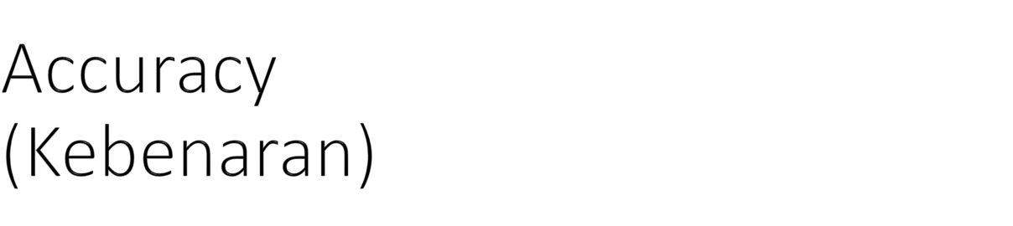
Siapa yang bertanggung-jawab kepada:
Autentikasi, ketepatan, dan keakuratan informasi?
Siapa yang harus menanggung bila ada error di informasi dan bagaimana kesalahan itu berakibat kepada sistem secara keseluruhan?

Slide 19
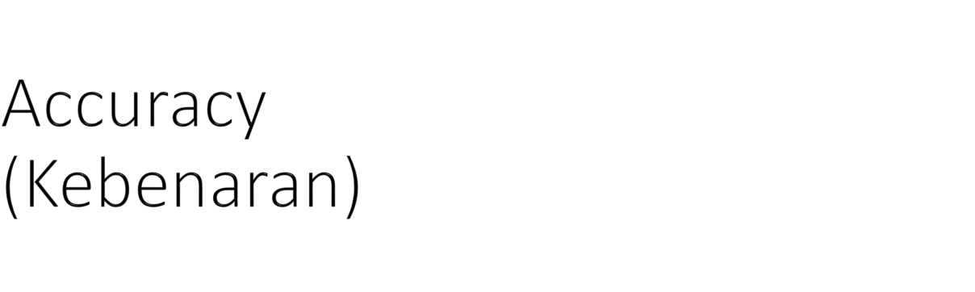
Missing-informasi dapat berakibat fatal terhadap kehidupan seseorang.
Khususnya saat bila pihak yang memiliki informasi tak akurat tersebut diuntungkan dengan adanya power dan otoritas.

Slide 20
Data Tanpa Integritas = Data Terkontaminasi
Memberbaiki data dengan pembersihan tidak sulit.
Tapi mahal.
Perlu specialist.
Notes:
Cleansing data
isn’t quite as hard, but it is as expensive. It requires specialists to write
hundreds of scripts to test for this and that condition
The operations folks have responsibility
too; suppose you were trying to enter the amount of a payment and
you were told to enter round numbers, $99 instead of $99.99 because it
is faster. How long would the database remain accurate? A minute? One
of the times of greatest danger for a database is during a maintenance
update. All too often, the maintenance coder removes critical checks and
balances, either to get the job done faster or because they do not understand
the total system.
The DBA must be the keeper of the gate; the
database is only valuable to the organization if its data has integrity. Your
responsibility includes investigating every possible source of database
contamination.

Slide 21
Rubah data untuk tujuan marketing
Problem: Anda mendapat tugas memasukkan data dan menggambar grafik untuk laporan keuangan. Bos Anda meminta untuk menghapus tampilan yang rendah, karena akan menyebabkan laporan akan jelek secara keseluruhan.
Notes:
You are pulling this quarter’s data together for the corporate financial report that
will go out to the investors.Your boss asks you to remove some of the low figures
because they take down the whole report. Do you do it?
Conservative Changing financial data can get you into a mess of
trouble. Refuse to remove the low figures and explain that you do not want
to put yourself at legal risk.
Liberal In this issue, if your boss wants to remove a whole section of data
from the report that is his prerogative. Just make sure that it does not make
the report inaccurate. It is up to him to limit the results on the report. Be
careful not to venture into the area of altering or deleting data.
SUMMARY
Unfortunately, this type of request happens all of the time when issuing
financial or marketing data. Not reporting on sections of data when it is
not required is less of an issue than actually altering data. This problem
ventures into the area of legal issues and should be handled with utmost
care and responsibility. Keep in mind the law and your own personal
ethics when making the decision to format financial or marketing data.

Slide 22
Konservatif:
Merubah data akan menyebabkan masalah-masalah lain yang berkelanjutan. Tolak permintaan bos Anda dan jelaskan bahwa Anda tidak ingin terlibat dalam masalah hukum.
Liberal:
Itu adalah hak prerogatif bos Anda. Pastikan saja bahwa itu tidak membuat data menjadi tidak akurat, dengan hanya membatasi laporan. Jangan terjebak dalam merubah atau menghapus data.
Kesimpulan:
Sayangnya hal ini sering terjadi. Tidak melaporkan sesi data tertentu lebih baik daripada merubah data. Selalu ingat hukum dan etika profesional Anda. Karena apa yang Anda lakukan akan menjadi bahan pijakan suatu keputusan.
Notes:
You are pulling this quarter’s data together for the corporate financial report that
will go out to the investors.Your boss asks you to remove some of the low figures
because they take down the whole report. Do you do it?
Conservative Changing financial data can get you into a mess of
trouble. Refuse to remove the low figures and explain that you do not want
to put yourself at legal risk.
Liberal In this issue, if your boss wants to remove a whole section of data
from the report that is his prerogative. Just make sure that it does not make
the report inaccurate. It is up to him to limit the results on the report. Be
careful not to venture into the area of altering or deleting data.
SUMMARY
Unfortunately, this type of request happens all of the time when issuing
financial or marketing data. Not reporting on sections of data when it is
not required is less of an issue than actually altering data. This problem
ventures into the area of legal issues and should be handled with utmost
care and responsibility. Keep in mind the law and your own personal
ethics when making the decision to format financial or marketing data.

Slide 23
Properti
Perlindungan terhadap hak PROPERTI (hak terhadap hasil/ kepemilikan sebuah produk) yang sedang digalakkan saat ini yaitu yang dikenal dengan sebutan HAKI (hak atas kekayaan intelektual).
HAKI biasa diatur melalui hak cipta (copyright), paten, dan rahasia perdagangan (trade secret).

Slide 24

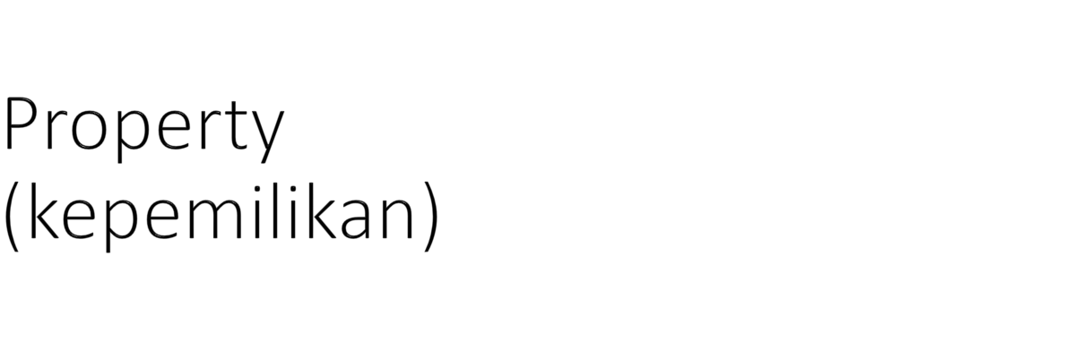
Siapa pemilik informasi? Bagaimana harganya? Siapa channel atau bagaimana informasi itu mengalir? Siapa yang boleh mengakses?

Slide 25



Slide 26
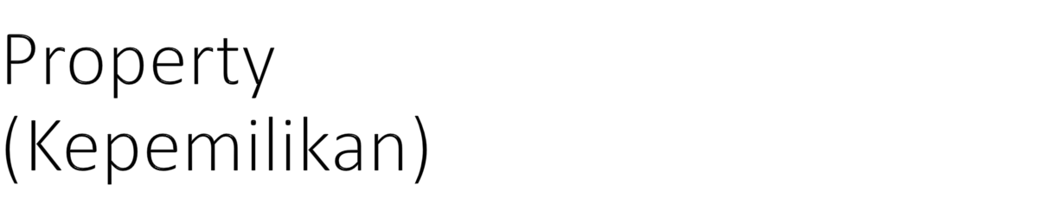
Sebuah informasi mungkin memerlukan harga yang tinggi untuk memproduksinya.
Sekali diproduksi secara digital, maka ia mudah direproduksi dan didistribusikan, tanpa merusak produk aslinya.

Slide 27
Akses
Fokus dari masalah AKSES adalah pada penyediaan akses untuk semua kalangan
Teknologi informasi diharapkan malah tidak menjadi halangan dalam melakukan pengaksesan terhadap informasi bagi kelompok orang tertentu, tetapi justru untuk mendukung pengaksesan untuk semua pihak

Slide 28

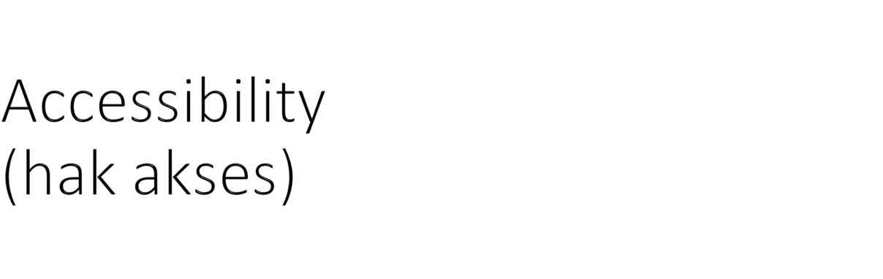
Informasi apa yang dapat diperoleh oleh seseorang atau organisasi? Dalam kondisi seperti apa?

Slide 29
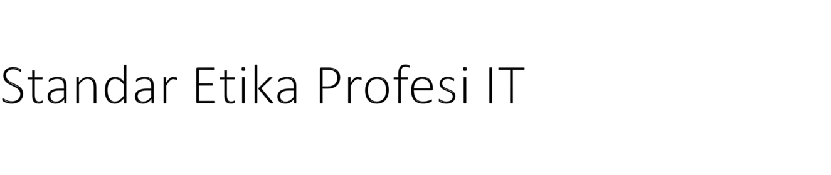
ACM
“Code of Ethics and Professional Conduct”
Computer Ethics Institute
  “The Ten Commandements of Ethic's”
Data Processing Management Association
  “Code of Ethics and Standards of Conduct”

Slide 30
Sepuluh Perintah untuk Etika Komputer Dari Institut Etika Komputer
Jangan menggunakan komputer untuk membahayakan orang lain.
Jangan mencampuri pekerjaan komputer orang lain.
Jangan mengintip file orang lain.
Jangan menggunakan komputer untuk mencuri.
Jangan menggunakan komputer untuk bersaksi dusta.

Slide 31
Sepuluh Perintah untuk Etika Komputer Dari Institut Etika Komputer
Jangan menggunakan atau menyalin perangkat lunak yang belum kamu bayar.
Jangan menggunakan sumber daya komputer orang lain tanpa otorisasi.
Jangan mengambil hasil intelektual orang lain untuk diri kamu sendiri.
Pikirkanlah mengenai akibat sosial dari program yang kamu tulis.
Gunakanlah komputer dengan cara yang menunjukkan tenggang rasa dan rasa penghargaan.

Slide 32


